Slide 1
Projeto Galapos
©Soulcode Academy 2022 - Ana Karolina de Melo

Slide 2
Escopo do Projeto
CASE: Criar uma aplicação de gerenciamento de projetos, funcionários e líderes onde um administrador da empresa Galapos possa visualizar, cadastrar, editar e deletar/desvincular os dados.

Slide 3
Escopo do Projeto
REQUISITOS OBRIGATÓRIOS:
Deverá ser desenvolvido em Angular e Spring Boot;
Utilizar banco de dados mySQL;
Ter relacionamentos entre tabelas @ManyToOne, @OneToMany e @OneToOne

Slide 4
Especificações de Desenvolvimento
Angular 13.2.6
Spring Boot
Bootstrap
Java
Banco de Dados: mySQL
Desenvolvido entre os dias 09/02/2022 e 18/03/2022

Slide 5
Melhorias
Implementação da validação de campos;
Funcionalidade de promoção de funcionário a líder de projeto
Revisão do Frontend
Detalhamento dos comentários da aplicação com a finalidade de gerar documentação

Slide 6
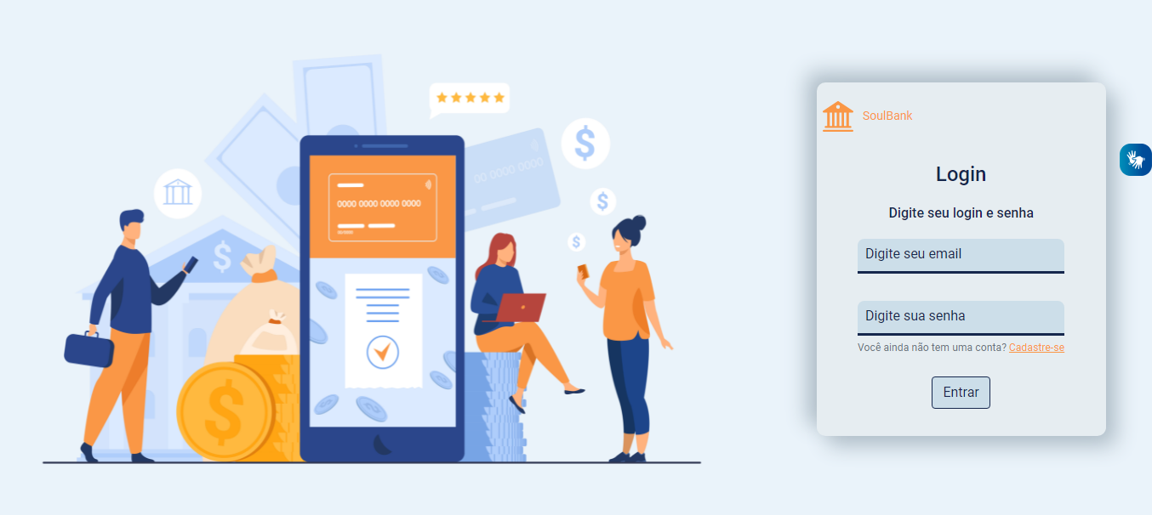
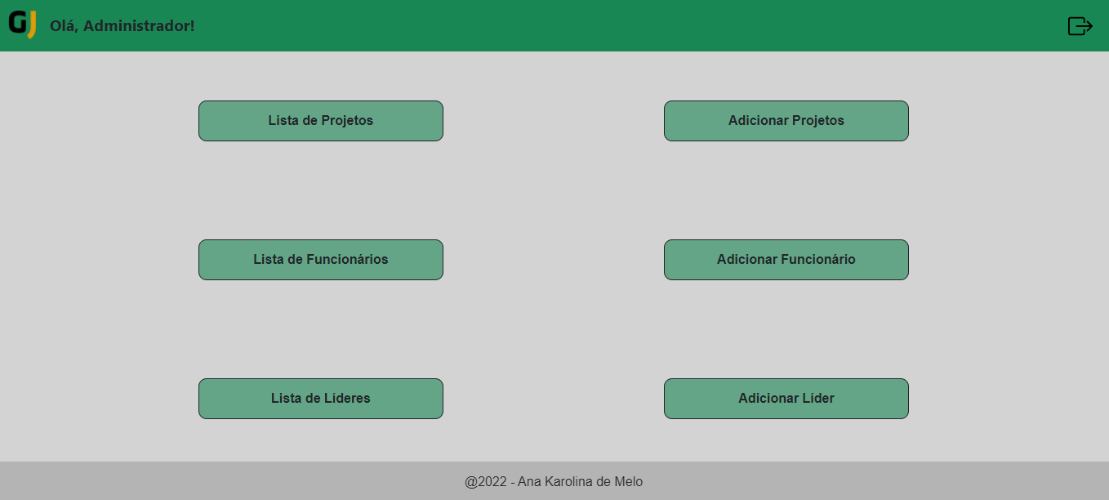
Demonstração da Interface Home

Slide 7
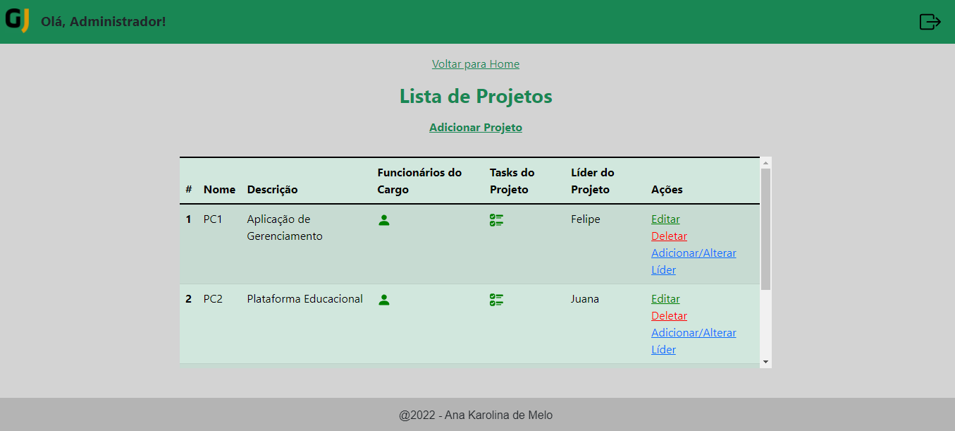
Demonstração da Interface da Lista

Slide 8
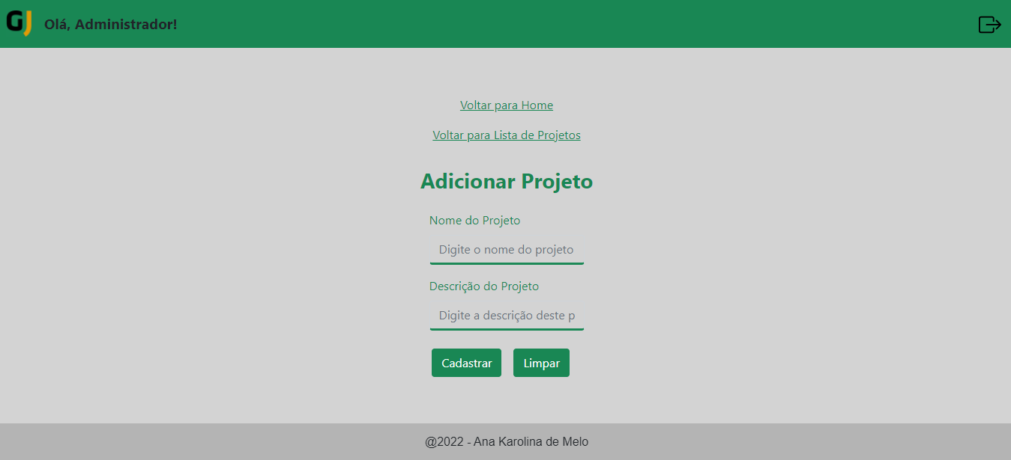
Demonstração da Interface de Cadastro

Slide 9
Repositório do gitHub:
https://github.com/akarolinada/soulcode_Estudos/tree/main/SoulCodeAcademy/JAVA/eclipse-workspace/Spring/Projeto%20empresa%20na%20ideia%20da%20prof

Slide 10
Obrigada!
Boas entrevistas!

